Slide 1
Управление на Софтуерни Проекти
доц. д-р Светослав Енков
Лекция 11. Управление на качеството
Управление на качеството.
Планиране, осигуряване и контрол на качеството.
Дисциплина за специалност Софтуерно Инженерство (редовно обучение) на ФМИ ПУ

Slide 2



За връзка с лектора
доц. д-р Светослав Енков
катедра Компютърна Информатика, ФМИ, ПУ, каб. 437
http://www.enkov.com/spm
За кореспонденция, използвайте:
 svetoslav.enkov@gmail.com enkov@uni-plovdiv.bg
Svetoslav Enkov 0887 429 709 shark67
консултации в кабинета само след уговорка (предпочитан начин – online консултиране)

Slide 3
Дефиниция за качество
Американското общество за качество дефинира качеството с две значения:
характеристиките на продукт или услуга, които са породени от техните възможности да задоволят установени или подразбиращи се нужди;
продукт или услуга без недостатъци.
Качеството на продукт или услуга се отнася към разбирането на степента, до която продукта или услугата покрива очакванията на клиента. Качеството няма специфично значение, ако не е свързано с определена функция и/или обект. Качеството е осезаем, условен и субективен атрибут.
В индустрията се твърди, че качеството води до продуктивност. Подобрената продуктивност е източник на приходи, възможност за работа и технологични нововъведения.

Slide 4
Управление на качеството
Целта на процесите по управление на качеството е да бъдат задоволени нуждите, заради които се реализира проектът.
Тези процеси включват всички дейности от цялостното управление на проекта, които определят политиката, целите и отговорностите по качеството и ги осъществяват чрез планиране на качеството, гарантиране на качеството, качествен контрол и подобряване на качеството в рамките на системата за качество.
В миналото са се опитвали да подобрят качеството, предимно чрез намаляване на дефектите на цената на повишени разходи, повишено време за изпълнение и по-дълъг цикъл на производство. Не е било допустимо да се мисли за постигане на по-малко дефекти с по-ниски разходи, в по-кратки срокове и цикли на производство.

Slide 5
Управление на качеството (2)
Когато модерните техники за постигане на качество са били приложени коректно, се е стигнало до идеята, че всички аспекти на качеството, включително удовлетворението на клиента и по-малкото дефекти, по-кратките срокове и обща себестойност, е трябвало да бъдат подобрени като стойности. И ако един от тези аспекти не е подобрен, трябва да остане стабилен, постоянен и да намалява като стойност. Модерното разбиране за качество има характеристиката, че създава И-базирани ползи, а не ИЛИ-базирани.
Най-прогресивната гледна точка за качеството е, че то се определя изцяло от клиента или крайния потребител и е базирано на оценката на клиентския опит с продукта или услугата. Клиентският опит е съвкупността от всички допирни точки, които клиентите имат с продукта или услугата и по дефиниция е комбинация от всички тях. Например, всеки път когато някой купува продукт, той остава с впечатление, базирано на това как е продаден, как е доставен, как е изработен, каква поддръжка получава по-късно и т.н.

Slide 6
Процеси в управление на качеството
Планиране на качеството - идентифициране на стандартите за качество за конкретния проект и начините за спазването им. Това е един от ключовите процеси при управлението на качеството и се извършва редовно, успоредно с останалите процеси по планиране на проекта.
Гарантиране на качеството - всички планирани и систематични действия в рамките на системата за качество, които дават увереност, че проектът ще отговаря на съответните стандарти. Това се извършва в хода на целия проект от вътрешни Специалисти по качеството.
Качествен контрол - проследяване на конкретни резултати, за да се определи дали отговарят на зададените стандарти и да се набележат начини за отстраняване на причините за незадоволителните резултати. Това се извършва в хода на целия проект.

Slide 7
Резултати от процесите по управление на качеството
Резултатите включват, както доставката на конкретен резултат/продукт, така и резултати от управлението на проекта (изпълнение на бюджета и графика).
Трябва да се прави разлика между:
Предотвратяване (недопускане на грешки в процеса) и проверка (недопускане на грешки от страна на клиента).
Изпробване на атрибути (резултатът отговаря или не отговаря) и изпробване на променливи (резултатите се измерват по прогресивна скала за степен на съответствие).
Специални причини (необичайни събития) и случайни причини (нормално отклонение от процеса).
Допустимост (резултатът е приемлив, ако попада в посочения обхват на допустимост) и контролни граници (процесът е под контрол, ако резултатът е в рамките на контролните граници).

Slide 8
Контрол на качеството
Контрол на качеството - проследяване на специфичните за проекта резултати и оценка на тяхното съответствие с приетите стандарти; и идентифициране на пътищата за елиминиране на причините за незадоволително изпълнение.
Осигуряване на качеството (Quality Assurance, QA) e систематичното наблюдение и оценяване на различни аспекти на един проект, услуга или оборудване, с цел максимално увеличение на вероятността поне минималните стандарти на качеството да бъдат постигнати в софтуерния процес. Осигуряването на качеството не може абсолютно да гарантира производството на „качествени“ продукти.
Двата принципа, включени в QA, са „Годно за определената цел“ – продуктът трябва да бъде подходящ за предназначената цел; и „Точно от първия път“ – грешките трябва да бъдат елиминирани.

Slide 9
Стандарти за управление на качеството
Стандартите ISO 9000 са приети в над 90 страни в света и могат да се приложат към всяко предприятие, независимо от големината му и сферата му на дейност. Системата стандарти е разработена от Международната организация по стандартизации и е базирана на разработките на Британския институт по стандартите BS 5750. Самата организация ISO не извършва сертификация по ISO 9000. С това се занимават специално сформирани одиторски организации в отделните страни.
През 1987 г. международната стандартизационна организация ISO публикува част от серията стандарти ISO 9000.
Стандартът ISO 9001:2000 предоставя тествани и изпробвани в практиката способи и модели, позволяващи такова системно развитие на организационните процеси, които позволяват производството на продукт достоен да задоволи изискванията и потребностите на клиентите. Изискванията за системата за управление на качеството при EN ISO 9001:2000 са стандартизирани.

Slide 10
Стандарти за управление на качеството (2)
Важно място заема самата структура на стандарта ISO 9001:2000.
Състои се от следните раздели:
Въведение;
Област на приложение;
Препратки към други стандарти и понятия;
Система за управление на качеството;
Отговорности на ръководството;
Мениджмънт на ресурсите;
Реализиране на продукта;
Измерване, анализ и подобряване.
ISO 9001:2008 е международен стандарт, поставящ изискванията към системите за управление, като дадена организация трябва да демонстрира способността си да предоставя непрекъснато продукт/услуга, който да отговаря на клиентските и приложимите нормативни изисквания и да се стреми непрекъснато да повишава удовлетворението на клиента.

Slide 11
Стандарти за управление на качеството (3)
Стандартът ISO 9001:2008 се базира на осем основни принципа, които са гарант за успешно ръководене и функциониране на една организация:
Насоченост към клиента;
Лидерство;
Приобщаване на хората, работещи в организацията;
Процесен подход;
Системен подход за управление;
Непрекъснато подобряване;
Взимане на решение, основано на факти;
Взаимноизгодни отношения с доставчиците.

Slide 12
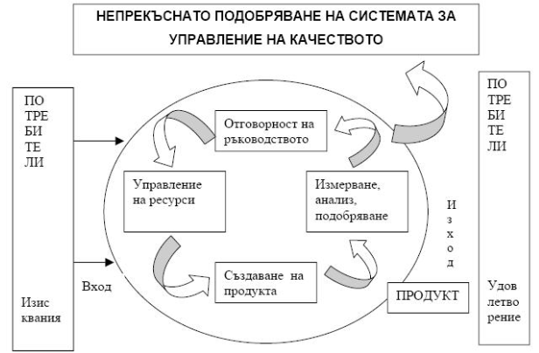
Системи за управление на качеството, базирани на процеси (диаграма)

Slide 13
Осигуряване на качеството на софтуера
Софтуерното осигуряване на качеството (Software Quality Assurance, SQA) се състои от средства за наблюдение на процесите на софтуерното инженерство, както и методите, използвани за осигуряване на качеството.
Методите, чрез които това се постига, са много и варират, като могат да включват осигуряване на съответствието с изискванията на един или повече стандарти като тези от групата ISO 9000 или модели като CMMI.
Според терминологията на IEEE качеството на софтуера се дефинира в две насоки:
степента, в която дадена система, компонент или процес отговаря на определените изисквания;
степента, в която дадена система, компонент или процес отговаря на клиентските (потребителски) потребности или очаквания.

Slide 14
История на качеството на софтуера
Разделението на термините „отстраняване на грешки“ и „тестване“ (изпитване) първоначално е представено от Glenford J. Myers през 1979 г. Той е смятал, че успешен тест е този, който успее да открие бъг.
Софтуерната общност предлага да се разделят тези две фундаментални дейности и така Dave Gelperin и William C. Hetzel класифицират през 1988 г. фазите и целите на софтуерното тестване, разделяйки ги на следните етапи:
До 1956 г. – дотогава тестването било асоциирано с дебъгването и не се правила разлика между двата термина;
1957 – 1978 г. – период на демонстрациите, когато тестването и дебъгването били изтъквани;
1979 – 1982 г. – „унищожителен“ период, когато главната цел била да се откриват грешки;
1983 – 1987 г. – този период е класифициран като период на оценка. Представя се терминът измерване на качеството;
1988 – 2000 г. – период на предотвратяване – тогава тестовете трябвало да покажат, че софтуерът покрива нужните критерии, засичат се грешки и се предотвратяват бъдещи такива.

Slide 15
Роля на тестването на софтуера
Основната цел на тестването е да се засекат максимален брой софтуерни дефекти, които впоследствие да се коригират. Тестването не гарантира, че крайният продукт ще функционира правилно във всякакви условия, но може да установи конкретно в кои случаи има проблем. Процесът за установяване на проблем често преминава през преглед на сорс-кода на програмата, както и стартирането ѝ в различни среди.
Всеки софтуерен продукт има целева аудитория. Например, софтуер, разработен за видео игри, е коренно различен от софтуер за банкова дейност. Ето защо, когато една компания инвестира в софтуерен продукт, нужно е да се установи дали той е подходящ за целевата аудитория, купувачите или другите заинтересовани страни. Тестването на софтуера е процес, който се опитва да направи тази оценка.
Разлика между дебъгване и тестване:
Тестване – дейност, която първоначално открива грешки в софтуера;
Дебъгване – дейност при разработването на софтуера, която анализира и премахва причините за грешките.

Slide 16
Роля на тестването на софтуера (2)
Най-общо ролята на тестването може да се разграничи на:
редуциране риска от проблеми;
намаляване в дългосрочен план на разходите, свързани с грешки;
допринасяне за качеството на софтуера;
помага за постигане на съответствие със стандартите:
договорни или законови изисквания;
промишлени стандарти.
Други ползи от тестването са:
тестването може да увеличи доверието в качеството на софтуера, ако установи незначителни или никакви грешки;
при наличието на дефекти, качеството на продукта се увеличава при отстраняването на дефектите;
извлечените поуки от предишни грешки подобряват бъдещите резултати.

Slide 17
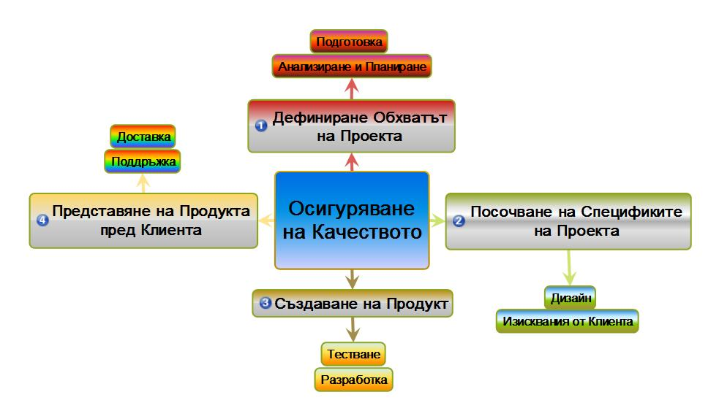
Карта с всички процеси, съпътстващи осигуряването на качеството
Ivanntakov / Public domain

Slide 18
Процес на тестване на софтуера
Тестването като понятие може да се дефинира в две насоки:
процес на изпитване на софтуера – за установяване дали са покрити посочените изисквания и за откриване на грешки;
процес на анализиране на софтуерен продукт – за откриване на разликите между съществуващите и необходимите условия (т.е. „бъгове“) и за оценка на функциите на продукта.
Основните документи, използвани в процеса на тестването, са:
Тест-стратегия – задава общите цели на фирмено ниво. Например: определя се програма за автоматичното тестване, видове тестване и други;
Тест-план – дефинира цялостната стратегия на тестването за даден проект; изготвя се от тест-мениджъра.
Тест-мениджърът определя екипите и взаимоотношенията между тях, както и разпределението на задачите за дадения проект.
От друга страна тестването може да се определи като процесът на работа на дадена система или компонент при специфични условия, при което резултатите се наблюдават или записват и се дава оценка на някои страни на системата или компонента.

Slide 19
Методи на тестване на софтуера
Софтуерните методи за тестване традиционно се разделят на White Box и Black Box тестване. Тези два метода се използват за описване на подхода на QA инженерите при проектиране на тестовете.
White Box тества вътрешната структура или работата на програмата, но не и нейната функционалност. Въпреки че този метод на изпитване може да разкрие много грешки или проблеми, той не може да открие неимплементирани части или липсващи изисквания в кода.
Техниките, използвани в White Box Test, включват:
API testing (програмен интерфейс на приложения) – тестване на приложение, използващо публичния и частния APIs;
Code coverage – създаване на тестове, за да се отговаря на някои критерии за код покритие (например: създава се тест, за да се изпълни програмата поне веднъж);
Fault injection methods – умишлено се въвеждат грешки, за да се прецени ефективността на изпитване;
Mutation testing methods и Static testing methods.

Slide 20
Методи на тестване на софтуера (2)
Black Box разглежда функционалността, без тестващият QA инженер да знае дали е правилна имплементацията. Тестващият е наясно само с това, което програмата е трябвало да направи, а не как го прави. Black Box тестове имат за цел да тестват функционалността на софтуера в съответствие със зададените изисквания. Това ниво на изпитване обикновено изисква задълбочени тестове. След това се проверява дали за даден вход изходната стойност (или поведение) е: „е“ или: „не е“ същата като очакваната стойност, определена в теста.
Съществува и трети метод на тестване:
Grey-Box включва познаване на вътрешните структури от данни и алгоритми. Тестващият не се изисква да има пълен достъп до изходния код на софтуера. Използва се, когато има тест на два интегрирани модула с код, писани от различни разработчици.

Slide 21
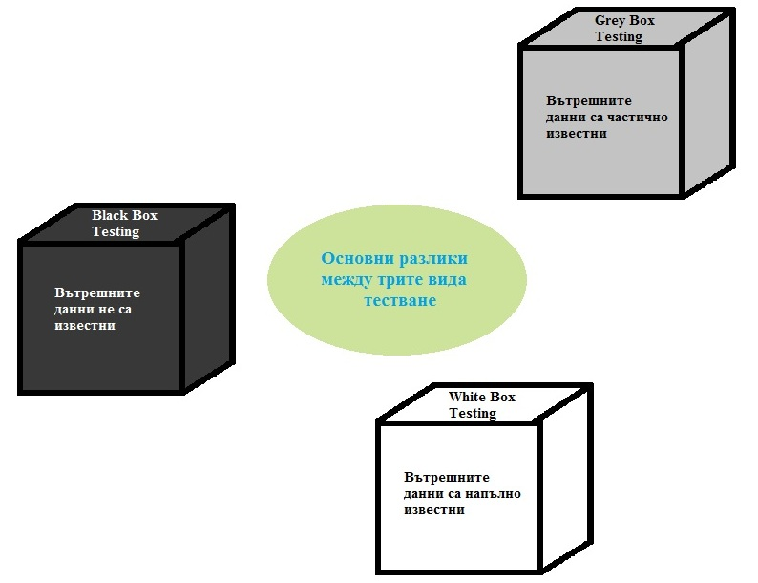
Методи на тестване на софтуера (3)
Ddraganov003 / Public domain

Slide 22
7 принципа на тестване на софтуера
Тестването показва наличието на дефекти – т.е. тестването не доказва липсата на дефекти;
Изчерпателно тестване е невъзможно – според ресурсите (време, хардуер и т.н.) се избират подходящите тестове;
Ранно тестване – тестването трябва да започне колкото се може на по-ранен етап – спестяват се време и разходи;
Групиране на грешките – обикновено малък брой модули съдържат по-големият процент дефекти;
„Пестицид“ парадокса – повтарящите се тестове губят своята ефективност, което налага постоянната промяна на тестовете;
Тестването зависи от контекста на софтуера – различният софтуер се тества по различен начин, например, един сайт за електронна търговия се тества по съвсем различен начин от софтуер за авиацията;
Заблудата „липса на грешки“ – дори да бъдат намерени и отстранени грешките в софтуера, това не означава, че софтуерът ще бъде използваем и ще отговаря на нуждите на клиента.

Slide 23
Основни етапи, дейности и цели при тестване на софтуера
Основни етапи и дейности:
Планиране и контрол;
Избиране на условията за тестването;
Проектиране и изпълнение на случаите за тестване;
Проверка на резултатите;
Оценяване на критериите за изход от програмата;
Докладване за процеса на тестване и състоянието на тестваната система;
Финализиране или завършване на заключителните действия.
Основни цели при тестването:
Намиране на дефекти, грешки и бъгове;
Натрупване на увереност относно нивото на качеството;
Предоставяне на информация за вземане на решения;
Предпазва от бъдещи дефекти.

Slide 24
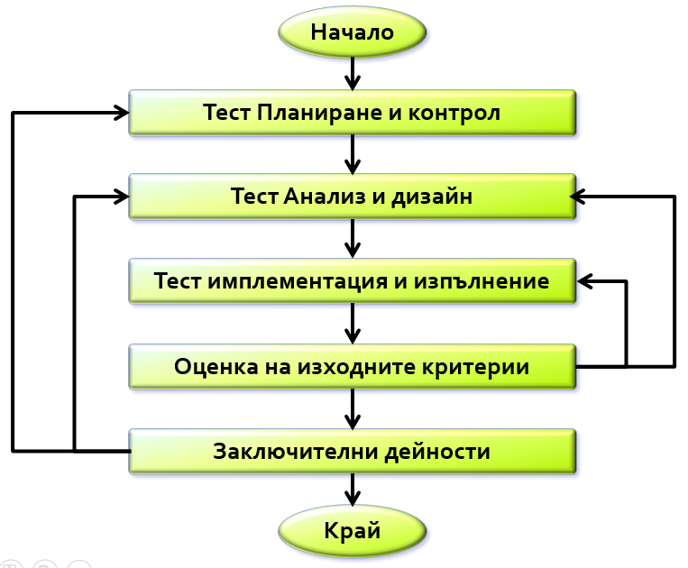
Етапи на тестовия процес (диаграма)
Стилиян Кънчев / CC0

Slide 25
Видове тестване
Инсталационно тестване – показва дали системата е правилно инсталирана спрямо клиентския хардуер.
Тест за съвместимост – тества се дали продуктът е съвместим със средата, в която ще се ползва. Проверява се дали няма да има конфликт с някоя друга програма, инсталирана на системата.
„Разумно тестване“ и „Пушачен тест“ (Smoke test) – разумното тестване определя дали може да се пристъпи към по-нататъшно тестване. Пушачния тест се използва, за да се намери дали има сериозни софтуерни проблеми, преди по-нататъшни действия.
Регресивно тестване – показва дали има съществуващи бъгове при добавянето на нов код. Ако програмата допреди е работила коректно и изведнъж започнат да се появяват проблеми, се използва регресивното тестване за откриване на проблема.
Приемно тестване – извършва се от клиента, на негова машина. Клиента използва Пушачен тест, за да открие дали има някакви несъответствия в софтуера, спрямо неговите изисквания.

Slide 26
Видове тестване (2)
Алфа тестване – сформира се отбор от тестери, представяйки си, че са крайния клиент. Това е първичен тест, след който следва Бета тестване.
Бета тестване – използва се след Алфа тестването. Софтуера се предоставя на лица извън програмния отбор, за да може да се вземе фийдбек и от тях.
Функциониращо срещу нефункциониращо тестване – функциониращото тестване се използва, когато дадена операция има конкретен резултат. Тества се дали резултата отговаря на документацията на софтуера. Нефункциониращото тестване се използва в случаи, когато програмата има непредвидимо поведение.
Разрушително тестване – използва се, за да се види, дали програмата работи коректно в условия на грешка. Умишлено се причинява грешка, след което се наблюдава поведението на софтуера.

Slide 27
Видове тестване (3)
Тестване на изпълнението – тества се скоростта на изпълнение в конкретна среда. Работи се с големи по обем данни, също се симулира работа в стресова среда.
Потребителско тестване – тества се дали интерфейса на програмата е достатъчно разбираем.
Тестване за достъпност – използва се, за да се провери дали всякакви среди са подходящи за програмата и дали всеки потребител би могъл да ползва програмата.
Тест по сигурността – важен тест, който предотвратява бъдещи опити за злонамерени действия срещу програмата. Много важен тест, когато се работи с поверителна информация.
Интернационализация и локализация – тест, който проверява дали софтуера би работил нормално в различна часова зона, на друг език (без да има превод, само с псевдо-локализация)
Развиващ тест – използва се още преди софтуера да се предостави на QA за тест. Премахват се множество грешки, оправят се синхронизации – по този начин QA имат по-малко работа, така се спестяват време и разходи.

Slide 28
Автоматизирано тестване
Чрез софтуера за автоматизирано тестване се проверяват за бъгове множество еднотипни задачи. Използвайки такъв софтуер, се намалява времето и усилията за тестване. Недостатъците на този софтуер са невъзможността на автоматизираната програма да оцени удобството за потребителя и откриването само на бъговете, които са включени за тестване.
Selenium е javascript базиран софтуер за тестване на уеб приложения. Тестовете които използва Selenium могат да бъдат на езиците C#, PHP, Java, Ruby, Python, Perl, Javascript. Selenium софтуерът има различни разновидности (Selenium WebDriver, Selenium Grid, Selenium Remote Control, Selenium IDE).
Selenium IDE, например, се инсталира като приставка и работи, използвайки браузъра Mozilla Firefox.
Selenium Grid дава възможността за тестване под различни браузъри и операционни системи.

Slide 29
Тестване на софтуера (детайли)
За повече детайли, може да разгледате страницата в Wikipedia за
Тестване на софтуера и по-конкретно следните точки:
3. Методи за тестване
3.1 Статични и динамични тестове
3.2 Принципът на кутията
3.2.2 Затворена кутия (Black-Box)
3.2.3 Частично отворена кутия (Grey-box)
4. Нива на тестване
4.1 Тестове на ниво отделни градивни единици (unit testing)
4.2 Тестове на ниво интеграция (Integration testing)
4.3 Тестове на системно ниво (System testing)
4.4 Приемни тестове (Acceptance testing)
5. Видове тестове
6. Процес на тестване
https://bg.wikipedia.org/wiki/%D0%A2%D0%B5%D1%81%D1%82%D0%B2%D0%B0%D0%BD%D0%B5_%D0%BD%D0%B0_%D1%81%D0%BE%D1%84%D1%82%D1%83%D0%B5%D1%80

Slide 30
Литература (обща към всички лекции)
Project Management Institute, A Guide to the Project Management Body of Knowledge (PMBOK® Guide)–Sixth Edition, 2017.
Adolfo Villafiorita, Introduction to Software Project Management, Auerbach Publications, 2014.
Anna P. Murray, The Complete Software Project Manager, 1st Edition, Wiley, 2016.
Robert K. Wysocki, Effective Project Management: Traditional, Agile, Extreme, 7th Edition, Wiley, 2013.
Bob Hughes, Mike Cotterell, Software Project Management, 5th edition, McGraw-Hill Education, 2009.
Per Kroll, Philippe Kruchten, Grady Booch, The Rational Unified Process Made Easy, Addison-Wesley, 2003.
Walker Royce, Software Project Management: A Unified Framework, Addison-Wesley, 1998.
Ръководство за MS Project 2013 - https://www.tutorialspoint.com/ms_project/index.htm

